Slide 1
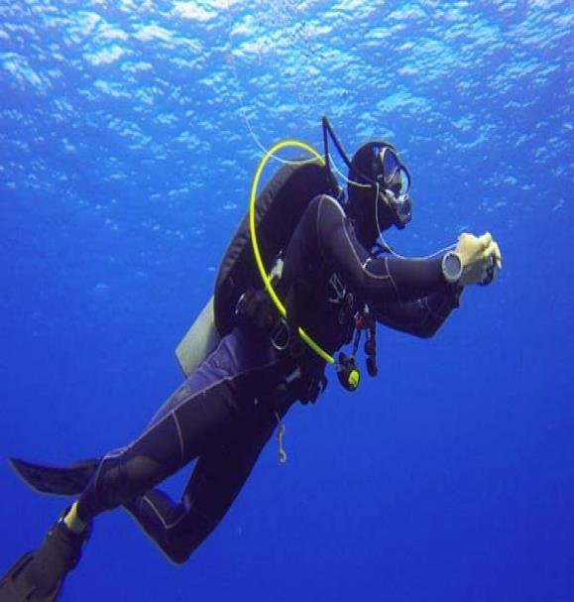
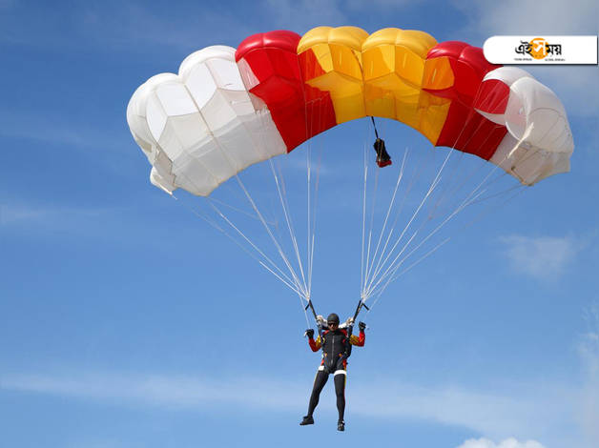

Slide 2
শুভেচ্ছা
সবাইকে

Slide 3
পরিচিতি
মোঃ শফিকুল ইসলাম
প্রধান শিক্ষক
সরুগ্রাম সরকারি প্রাঃ বিদ্যালয়
ধুনট,বগুড়া।
মোবাইল নং-০১৭১০-০৫৬৫২৩
শ্রেণিঃ-পঞ্চম
বিষয়ঃ- বাংলা
পাঠঃ- সংকল্প
পাঠের অংশঃ- থাকব না কো ……মরন বরন যন্ত্রনাকে।

Slide 4
শিখন ফল
আজকের পাঠ শেষে শিক্ষার্থীরা...
ক. প্রমিত উচ্চারণে ও ছন্দ বজায় রেখে কবিতা আবৃত্তি করতে পারবে।
খ. নতুন শব্দের অর্থ বলতে পারবে।
গ. যুক্তবর্ণ সহযোগে তৈরি শব্দ চিহ্নিত করে যুক্তবর্ণ ভেঙ্গে লিখতে পারবে।
ঘ. কবিতাংশটুকুর মূলভাব বলতে পারবে।

Slide 5
এসো আমরা ভিডিও দেখি
আমাদের আজকের পাঠ
সংকল্প
জি, স্যার
বিমান উড়ে যাচ্ছে।
কাজী নজরুল ইসলাম
ভিডিওটিতে কি দেখলে?
তোমাদের কি ইচ্ছে করে সারা বিশ্ব দেখতে?
সারা বিশ্বে যাওয়া যায়
মনে মনে প্রতিজ্ঞা আর সংকল্প করতে হবে।
তাহলে তোমাদের কি করতে হবে?
বিমানে কোথায় যাওয়া যায়?

Slide 6
কবি পরিচিতি
জন্ম স্থান- পশ্চিম বঙ্গের বর্ধমান জেলার চুরুলিয়া গ্রামে।
জন্ম তারিখ-২৫/০৫/১৮৯৯ ইং,(১১ই জ্যৈষ্ঠ,১৩০৬ সন।
তিনি বিদ্রেহী কবি নামে পরিচিত। তিনি বাংলাদেশের জাতীয় কবি।
তার কবিতা, গান ,গল্প,নাটক,উপন্যাস আমাদের সাহিত্যের অমূল্য সম্পদ
অগ্নিবীনা, বিষের বাঁশি,ঝিঙে ফুল তাঁর বিখ্যাত কাব্য গ্রন্থ।
তিনি ১৯৭৬ সালের ২৯ শে আগষ্ট (১২ ই ভাদ্র ১৩৮৩ সন ) মৃত্যু বরন করেন।

Slide 7
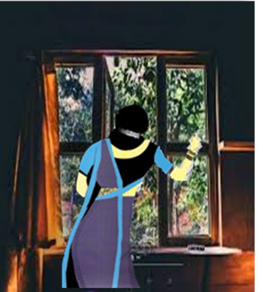
থাকব না কো বদ্ধ ঘরে
দেখব এবার জগৎটাকে,-
কেমন করে ঘুরছে মানুষ
যুগান্তরের ঘুর্ণিপাকে।

Slide 8
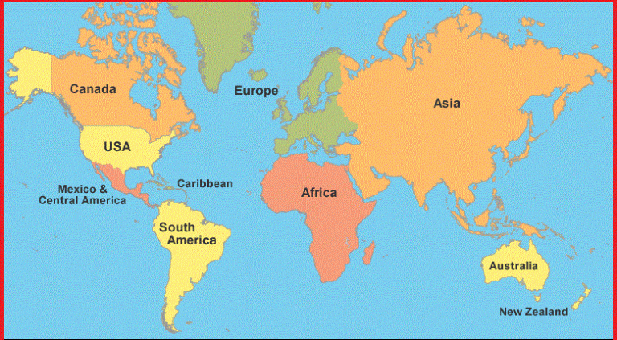
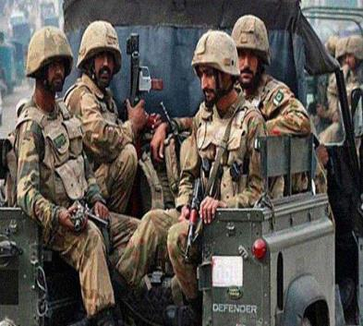
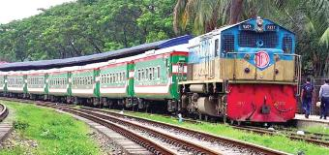
দেশ হতে দেশ দেশান্তরে
ছুটছে তারা কেমন করে,

Slide 9
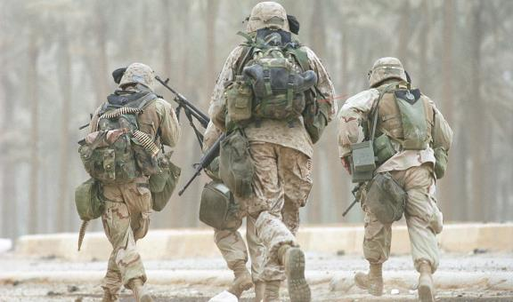
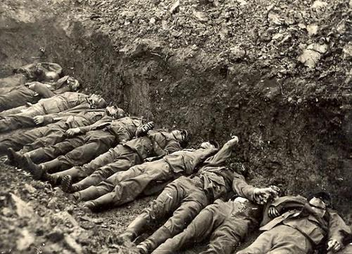
কিসের নেশায় কেমন করে
মরছে যে বীর লাখে লাখে,
কিসের আশায় করছে তারা
বরন মরণ-যন্ত্রণাকে।।

Slide 10
শিক্ষকের আদর্শ পাঠ
সংকল্প
কাজী নজরুল ইসলাম
থাকব না কো বদ্ধ ঘরে
কিসের নেশায় কেমন করে
দেখব এবার জগৎটাকে,-
মরছে যে বীর লাখে লাখে,
কেমন করে ঘুরছে মানুষ
কিসের আশায় করছে তারা
যুগান্তরের ঘুর্ণিপাকে।
বরন মরণ-যন্ত্রণাকে।।
দেশ হতে দেশ দেশান্তরে
ছুটছে তারা কেমন করে,
বিঃদ্রঃ ডাবল ক্লিক দিয়ে শুরু করুন

Slide 11
পাঠ্য বই সংযোগ
পাঠ্য বইয়ের ৬ নং পৃষ্ঠা দেখ-

Slide 12
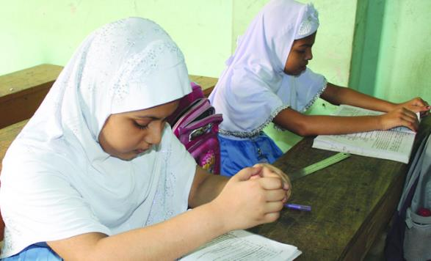
একক কাজ
আমাদের জাতীয় কবি কে? তার সম্পর্কে ৫টি বাক্য লিখ-

Slide 13
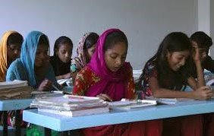
দলীয় কাজ
সকল দলঃ- কবির সংকল্প গুলো কি কি? লিখ-

Slide 14
মূল্যায়ন
১। কবি বদ্ধ ঘরে থাকতে চান না কেন?
২। যুগান্তরের ঘূর্ণিপাকে মানুষ ঘুরছে বলতে কি বুঝ?
৩। কিসের আশায় বীর মরণকে বরণ করছে?

Slide 15
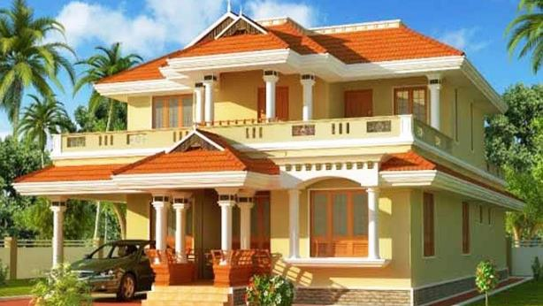
বাড়ীর কাজ
তোমার নিজের সংকল্প গুলি বাড়ি থেকে লিখে আনবে।

Slide 16
সবাইকে
ধন্যবাদ

